Slide 1



الثالثة
إعدادي
مادَّةُ اللُّغةِ العَربيَّةِ
الآداب والفنون
المرحلة
الهوايات والاهتمامات
المرحلة 1
قصتي مع السينما
الوحدة الثانية
الأول
الأسبوع
فهم المسموع: كيف عشقت السينما؟ ص 19
الحصة الأولى
Notes:
‹#›

Slide 2


دلالة الأيقونات الخاصة بالمدرس(ة) :
صفحات خاصة بالمدرس(ة)
تعليمات وتوضيحات موجهة للتلميذ(ة)
(يخاطب بها المدرس المتعلمين بصوت مسموع)
صفحة في كراسة المتعلم
نشاط ذو أولوية ينجز في القسم
نشاط اختياري يُستغنى عنه عند عدم توفر الوقت.

Slide 3




دلالة الأيقونات الخاصة بالمتعلم :
ضوابط القسم
استعمال الألواح للإجابة
الممارسة الموجهة الثنائية
الممارسة المستقلة

Slide 4

هيكلة الوحدة الديدكتيكية:
الأسبوع 2
الأسبوع 1
الطلاقة والفهم : قصتي مع السينما
الحصة 5
أستمع بتركيز وأفهم: كيف عشقت السينما؟
الحصة 1
الإنتاج الكتابي: إنتاج نص سردي (1)
الحصة 6
الظواهر اللغوية :اسم الفاعل
الحصة 2
الإنتاج الكتابي: إنتاج نص سردي (2)
الحصة 7
أتحدث: أفضل فيلم شاهدته
الحصة 3
الدعم والتقويم
الحصة 8
الطلاقة والفهم: قصتي مع السينما
الحصة 4

Slide 5


هيكلة حصة أستمع بتركيز وأفهم
افتتاح الحصة (النشاط الاعتيادي-مراقبة الواجبات المنزلية- التصريح بالأهداف(
1
8 دقائق
  أكتسب المعجم وأوظفه
2
10 دقائق
  فهم المسموع
32 دقيقة
3
اختتام الحصة
4
5 دقائق

Slide 6


افتتاح الحصة:05 دقائق
أ- نشاط اعتيادي

Slide 7

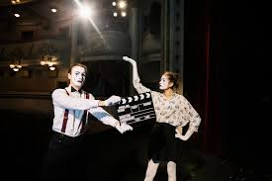
النشاط الاعتيادي : سنستهل حصتنا بلعبة مسرحة الكلمة.
يستدعي المدرس متعلما ويقدم له كلمة ويطلب منه أن يمثلها بحركة أو تعبير جسدي وعلى بقية الفصل تحديدها –تخمينها، والذي ينجح في ذلك هو الذي سيمثل الكلمة الموالية.

Slide 8

يقترح المدرس واحدة من الكلمات الآتية، وذلك في حدود 6 كلمات فقط.
الافتخار
القيادة
القلق
المعاناة
طلب النجدة
الثناء

Slide 9
افتتاح الحصة:
ب- مراقبة إنجاز الواجبات المنزلية
دقيقة واحدة

Slide 10

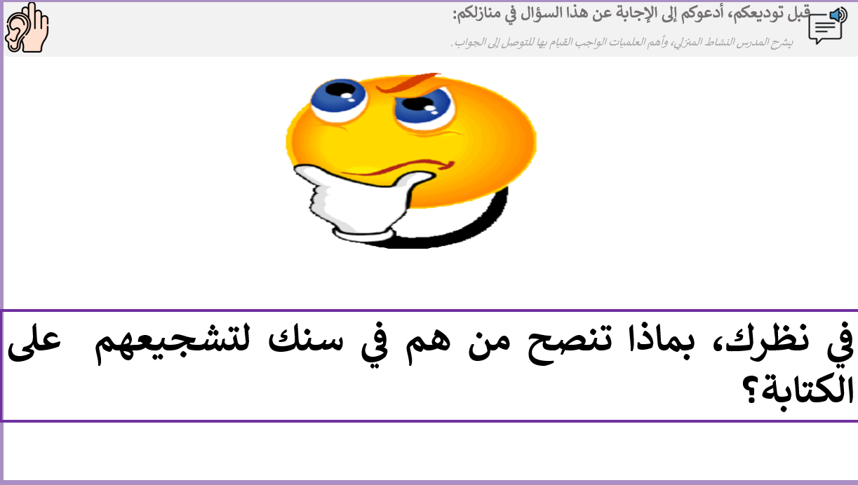
الآن، دعونا نتحقق معًا من الواجبات المنزلية التي طلب منكم إنجازها، لنتأكد من اجتهادكم وتحليكم بالمسؤولية.
يراقب المدرس مدى إنجاز المتعلمين للواجبات المنزلية( يكتفي المدرس بعينة من المتعلمين في كل حصة).

Slide 11
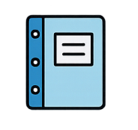
من يذكرنا بمعنى هذا الضابط الذي ينبغي الالتزام به داخل الفصل؟
ضوابط القسم
يختار المدرس 3 متعلمين للتذكير بمعنى الضابط.

Slide 12
ضوابط القسم/ من يذكرنا بمعنى هذا الضابط وما هي فوائد الالتزام به داخل الفصل؟
يختار المدرس 3 متعلمين للتذكير بمعنى هذا الضابط، ثم يبين الأستاذ فوائد الالتزام بهذا الضابط ومحاذير الاخلال به.
يعني هذا الضابط أن أنجز واجباتي وتماريني في الفصل وفي المنزل معتمدا على نفسي
من فوائد الالتزام به | من محاذير الإخلال به
تنمية الاعتماد على النفس والثقة بالقدرات. | ضعف الفهم وعدم استيعاب الدروس.
اكتشاف نقاط الضعف والعمل على تحسينها. | ضعف الثقة بالنفس والاعتماد الزائد على الآخرين.
تنمية مهارة التفكير وحل المشكلات. | عدم معرفة الأخطاء أو نقاط الضعف.
تحسين المستوى الدراسي والتفوق | تراجع المستوى الدراسي.
اكتساب عادات الاجتهاد والانضباط. | فقدان عادات الجدية والاجتهاد.

Slide 13

افتتاح الحصة:
ج- التصريح بالأهداف دقيقتان

Slide 14


عِندَ نِهَايَةِ هذِهِ الحِصَّةِ، سَتَكُونُونَ قَادِرِينَ عَلَى:
يشرح المدرس أهداف الحصة، والمطلوب من المتعلم في كل هدف.
اكتساب معجم مرتبط بالسينما وتوظيفه
فَهْم المعاني المباشرة والضمنية للنص المسموع .

Slide 15

النشاط الأول:
أكتسب المعجم وأوظفه
10 دقائق

Slide 16

يرتبط مفهوم السينما بمجموعة من المفردات، منها:
يقدم المدرس هذه المفردات، ويخبر المتعلمين بالمرحلة الموالية وهي التوظيف.
المشاهدين
الأفلام
السينما
السيناريو
الإخراج
التمثيل
الفيلم الوثائقي
الديكور
قاعة السينما
الكاميرا
المركز السينمائي المغربي
"سينما الخميس"

Slide 17


النمذجة: نوظف هذه الكلمات في جمل. انتبهوا، سأوَضّح لكم كيف نتمكن من الإجابة الصحيحة.
يقرأ المدرس التعبير ثم يشرع في ملء الفراغ مصرحا بكل العمليات التي سيقوم بها للتوصل إلى الكلمة المناسبة للجملة.
رأيتُ زميلي ذاهبا إلى ................... لمشاهَدة .....................
قاعة السينما
الأفلام
السيناريو

Slide 18
نبحث عن المفردة المناسبة لسياق الجملة.
يقرأ المدرس التعبير ثم يشرع في ملء الفراغ مصرحا بكل العمليات التي سيقوم بها للتوصل إلى الكلمة المناسبة للجملة.
الخطوة 1: قراءة الجملة الناقصة
رأَيتُ زميلي ذاهبا إلى ........................لمشاهدة ....................
السيناريو
الأفلام
ألاحظ أن هناك مكانًا نذهب إليه، وشيئًا نُشاهده.
قاعة السينما

Slide 19
نبحث عن المفردة المناسبة لسياق الجملة، انتبهوا جيدا.
يقرأ المدرس التعبير ثم يشرع في ملء الفراغ مصرحا بكل العمليات التي سيقوم بها للتوصل إلى الكلمة المناسبة للجملة.
الخطوة 2: تحديد المطلوب من كل فراغ
رأَيتُ زميلي ذاهبا إلى ...........لمشاهدة ....................
السيناريو
الفراغ الثاني بعد كلمة «لمشاهدة» يجب أن يُملأ بشيء يُشاهَد.
الفراغ الأول بعد كلمة «إلى» يجب أن يُملأ بمكان (لأن «إلى» حرف جرّ يدل على الاتجاه نحو مكان).
الأفلام
قاعة السينما

Slide 20
نبحث عن المفردة المناسبة لسياق الجملة.
يقرأ المدرس التعبير ثم يشرع في ملء الفراغ مصرحا بكل العمليات التي سيقوم بها للتوصل إلى الكلمة المناسبة للجملة.
الخطوة 3: تحليل الاحتمالات المقترحة
رأَيتُ زميلي ذاهبا إلى .........لمشاهدة ....................
النص الذي يُكتب فيه حوار الفيلم أو المسرحية. لا نذهب إليه، بل نقرأه أو نكتبه.
السيناريو
المواد المرئية التي تُعرض وتُشاهَد.
الأفلام
مكان تُعرض فيه الأفلام ويذهب الناس إليه للمشاهدة.
قاعة السينما

Slide 21
نبحث عن المفردة المناسبة.
يقرأ المدرس التعبير ثم يشرع في ملء الفراغ مصرحا بكل العمليات التي سيقوم بها للتوصل إلى الكلمة المناسبة للجملة.
الخطوة 4: مطابقة الكلمات مع الفراغات
رأَيتُ زميلي ذاهبا إلى .............لمشاهدة ....................
بعد «إلى» → نحتاج مكانًا → الكلمة المناسبة هي قاعة السينما.
بعد «لمشاهدة» → نحتاج شيئًا يُشاهَد → الكلمة المناسبة هي الأفلام.

Slide 22
نبحث عن المفردة المناسبة لسياق الجملة.
يقرأ المدرس التعبير ثم يشرع في ملء الفراغ مصرحا بكل العمليات التي سيقوم بها للتوصل إلى الكلمة المناسبة للجملة. مع تقديمه الأمثلة المضادة.
الخطوة 5: تركيب الجملة والتأكد من صحتها.
رأيتُ زميلي ذاهبا إلى قاعة السينما لمشاهَدة الأفلام.
رأيتُ زميلي ذاهبا إلى السيناريو لمشاهَدة قاعة السينما.
رأيتُ زميلي ذاهبا إلى الأفلام لمشاهَدة السيناريو.

Slide 23

الممارسة الموجهة الجماعية: نوظف هذه الكلمات في جمل.
يطرح المدرس السؤال على جماعة القسم ويحفزهم على الإنجاز ثم يختار متعلما يقدم الإجابة ويطلب منه شرح سيرورة الإنجاز أمام زملائه ويبدون رأيهم في جوابه.
كُنتُ عاشقا فنَّ ................. منذ صغري.
السينما
المشاهدين
قاعة السينما

Slide 24
ممتاز، ما يناسب معنى الجملة هو السينما.
بعد التوصل إلى الجواب، يطلب المدرس من 3 متعلمين إعادة قراءة الجملة بالشكل الصحيح.
كُنتُ عاشقا فنّ السينما منذ صغري.
السينما

Slide 25
الممارسة الموجهة الثنائية: نوظف هذه الكلمات في جمل.
ـ يدعو المدرس كل ثنائي إلى اختيار ما يناسب الفراغ، وبعدها يطلب من كل واحد منهما شرح سيرورة توصله إلى الجواب إلى زميله في إطار التصحيح التبادلي ...
يهتمّ المخرج بالعناصر التقنية كـــــحركة ......................... و.........................
الفيلم الوثائقي
الكاميرا
الديكور
يستهويني ......................لأنه يقدّم معلومات جديدة.
المشاهدين
الفيلم الوثائقي
الأفلام الهندية

Slide 26
نوظف هذه الكلمات في جمل.
يدعو المدرس المتعلمين إلى توظيف الكلمات الآتية لملء الفراغ.
يهتمّ المخرج بالعناصر التقنية كـــــحركة الكاميرا والديكور
المجلة
الكاميرا
الديكور
يستهويني الفيلم الوثائقي لأنه يقدّم معلومات جديدة.
المجلة
الفيلم الوثائقي
المقال

Slide 27
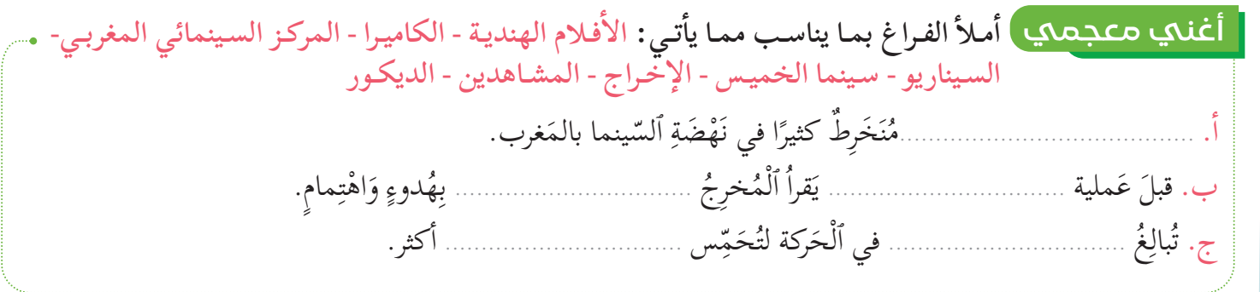
الممارسة المستقلة: الآن، ستشتغلون فرديا في كراساتكم للقيام بالعملية نفسها؛ نختار الكلمة المناسبة لإتمام معنى الجملة.
يدعو المدرس المتعلمين إلى اختيار الكلمة المناسبة لملء الفراغ، ويتنقل بين الصفوف لتقديم الدعم المناسب للمتعلمين وتشجيع المتفوقين عبر التنويه بعملهم ويطلب منهم شرح سيرورة التوصل إلى الجواب الصحيح. مدة إنجاز النشاط دقيقة واحدة.

Slide 28
مبهر! إليكم الأجوبة الصحيحة.
يستمع المدرس إلى إجابتين تدون إحداهما على السبورة، ويتم تصحيحها بشكل تفاعلي مع التأكيد على شرح سيرورة التوصل إلى الجواب. ثم يطلب من المتعلمين تصحيح أجوبتهم في الكراسة.
المركز السينمائي المغربي
السيناريو
الإخراج
المشاهدين
الأفلام الهندية

Slide 29

أستمع وأفهم
التسميع 1
8 دقائق

Slide 30

سأسمعكم النص التسميع الأول، انتبهوا سوف نبدأ، أنصتوا جيدا، ودوّنوا رؤوس أقلام في دفتر البحث
يوجه المدرس المتعلمين إلى الانتباه والإصغاء الجيد

Slide 31
قبل أن نستمع إلى نص بعنوان كيف عشقت السينما؟، نتذكر أبرز قواعد الاستماع الجيد.
يشرح المدرس (ة) للتلاميذ ضوابط الاستماع الجيد
ألتزمُ الصمت؛
1
أَنتبهُ وأَستمعُ بتركيز؛
2
أفهم الأسئلة وأوجه استماعي للنص للإجابة عنها.
3

Slide 32
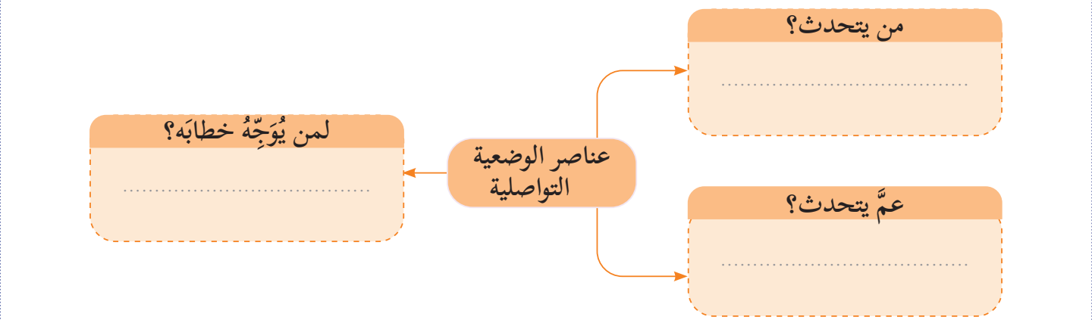
الآن، سأسمعكم نصا سرديا بعنوان: كيف عشقت السينما؟، حاولوا أن تحددوا عناصر الوضعية التواصلية.
يطلب المدرس)ة(من المتعلمين الاستماع بانتباه وتركيز، محاولين اكتشاف عناصر الوضعية التواصلية للنص المسموع: من؟ لمن؟ أين؟ ماذا؟
أصغي بانتباه وتركيز

Slide 33


الآن، لنحدّد من يتكلم.
يطرح المدرس السؤال على جماعة القسم ثم يختار متعلما يقدم الإجابة ويطلب منه شرح سيرورة الإنجاز أمام زملائه ويبدون رأيهم في جوابه.
أحدد عناصر الوضعية التواصلية (من؟، لمن؟، أين؟ متى...)
من يتحدث؟

Slide 34
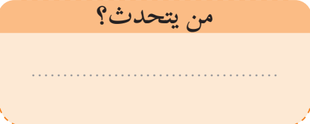
الآن، لنحدّد من يتكلم.
يستفسر المدرس المتعلمين عن سيرورة توصل المتعلمين إلى الجواب الصحيح، ثم ينوه بعملهم.
أحدد عناصر الوضعية التواصلية (من؟، لمن؟، أين؟ متى...)
علي حسن هو الذي يتحدث في النص، وهو مقدم برنامج سينمائي.

Slide 35
والآن، لنحدد لمن يتوجه بالخطاب.
يطرح المدرس السؤال على جماعة القسم ثم يختار متعلما يقدم الإجابة ويطلب منه شرح سيرورة الإنجاز أمام زملائه ويبدون رأيهم في جوابه..
أحدد عناصر الوضعية التواصلية (من؟، لمن؟، أين؟ متى...)
لمن يتوجه بخطابه؟

Slide 36
والآن، لنحدد لمن يتوجه بالخطاب
يستفسر المدرس المتعلمين عن سيرورة توصل المتعلمين إلى الجواب الصحيح، ثم ينوه بعملهم.
أحدد عناصر الوضعية التواصلية (من؟، لمن؟، أين؟ متى...)
يوجه علي حسن خطابه إلى مستمعي إذاعة ميدي 1

Slide 37
والآن، لنحدد عمّ يتحدث.
يطرح المدرس السؤال على جماعة القسم ثم يختار متعلما يقدم الإجابة ويطلب منه شرح سيرورة الإنجاز أمام زملائه ويبدون رأيهم في جوابه..
أحدد عناصر الوضعية التواصلية (من؟، لمن؟، أين؟ متى...)
عمّ يتحدث؟

Slide 38
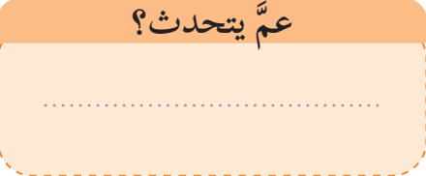
والآن، لنحدد عمّ يتحدث.
يستفسر المدرس المتعلمين عن سيرورة توصل المتعلمين إلى الجواب الصحيح، ثم ينوه بعملهم.
أحدد عناصر الوضعية التواصلية (من؟، لمن؟، أين؟ متى...)
يتحدث علي حسن عن شغفه بالسينما وتجربته في تقديم برنامج سينمائي بعنوان «سينما الخميس»

Slide 39
أحسنتم. إليكم عناصر الوضعية التواصلية.
- يطلب المدرس من المتعلمين توثيق الأجوبة الصحيحة في كراساتهم
علي حسن هو الذي يتحدّث في النص، وهو مقدم برنامج سينمائي
يوجه علي حسن خطابه لمستمعي الإذاعة الوطنية
يتحدث علي حسن عن شغفه بالسينما وتجربته في تقديم برنامج سينمائي
«سينما الخميس»

Slide 40

أستمع وأفهم
التسميع الثاني
10 دقائق

Slide 41
سأسمعكم النص مرة ثانية، انتبهوا سوف نبدأ، أنصتوا جيدا. نشتغل في الصفحة 19-20 ، نشاط أستمع وأفهم.
يوجه المدرس المتعلمين إلى الانتباه والإصغاء الجيد

Slide 42
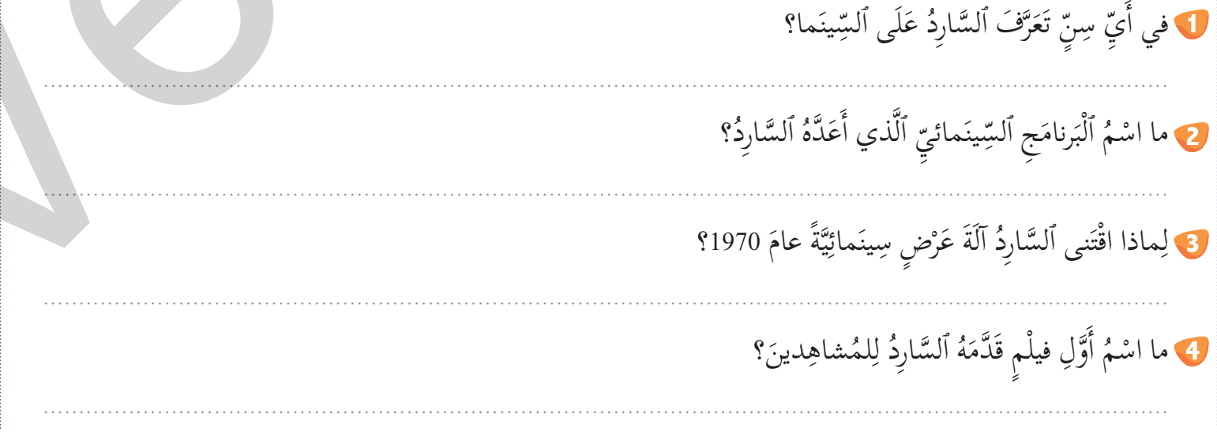
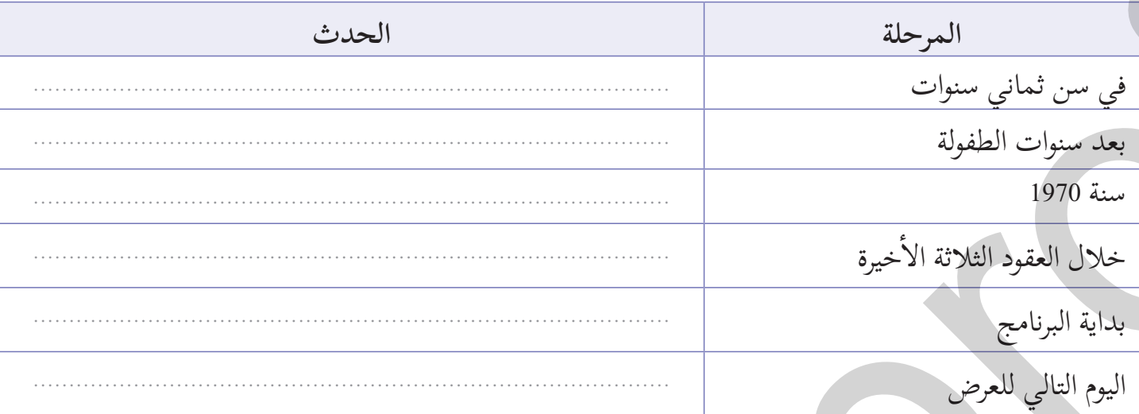
الممارسة الموجهة الثنائية: أمامكم الأسئلة التي ينبغي عليكم الإجابة عنها ثنائيا.
يقرأ المدرس الأسئلة ويطلب من متعلمين إعادة قراءتها. ويسألهم عن الأسئلة التي تحتاج إلى الشرح قبل بدء الإجابة. ثم يوجههم إلى الاشتغال في ثنائيات للجواب عن السؤالين، حيث يتناقش كل ثنائي حول إجابة كل منها عن كل سؤال، مع توضيح سيرورة الجواب المتوصل إليه. خلال هذه المرحلة يراقب تفاعل الثنائيات، عبر التجول بين الصفوف، وتقديم التوجيهات والتغذية الراجعة عند الحاجة.
1- أجيب عن الأسئلة الآتية:
2- أحدد الحدث المناسب لكل مرحلة زمنية

Slide 43
لنستمع إلى إجاباتكم.
- يستمع المدرس إلى أجوبة بعض الثنائيات ويطلب التعليل أو إعادة الصياغة عند الحاجة، قبل أن يبرز الجواب الصحيح، مع تقديم تغذية راجعة حول منطق التوصل إلى الجواب الصحيح.

Slide 44
ممتاز. إليكم الإجابات الصحيحة.
- يطلب المدرس من المتعلمين توثيق الأجوبة الصحيحة في كراساتهم
تعرف السارد على السينما في السنة الثامنة من عمره.
البرنامج السينمائي الذي أعده السارد هو "سينما الخميس".
اقتنى السارد آلة عرض سينمائية لأن الصالات السينمائية لم تَعُد تُشبع رغبته.
اسم أول فيلم قدمه السارد للمشاهدين هو " كنز السيرا ماردي"
الحدث | المرحلة
تعرّف السارد على السينما في الداخلية | في سن 8 سنوات
زاد شغف السارد بالأفلام | بعد سنوات الطفولة
اقتنى السارد آلة عرض سينمائية | سنة 1970
أعدَّ برنامج سينما الخميس | خلال العقود الثلاثة الأخيرة
تلقى عتاب أحد المشاهدين حول لون الفيلم | اليوم التالي للعرض

Slide 45

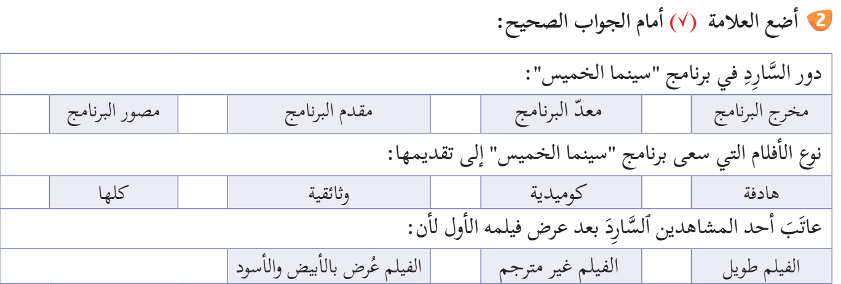
الممارسة المستقلة: ننتقل الآن، إلى الجواب عن السؤال الآتي فرديا.
يوجه المدرس المتعلمين إلى الاشتغال بطريقة فردية في الإجابة عن السؤال، ويحرص على مراقبة تقدم الإنجاز، ويقدم التغذية الراجعة عند الحاجة. بعدها يستمع إلى إجابة متعلمين مع مطالبتهم بسيرورة التوصل إلى الجواب.

Slide 46
ما أروعكم! أمامكم الجواب الصحيح.
- يطلب المدرس من المتعلمين توثيق الجواب الصحيح في كراساتهم.
√
√
√
√

Slide 47
أستمع وأفهم
التسميع الثالث
10 دقائق

Slide 48
سأسمعكم النص مرة ثالثة، انتبهوا سوف نبدأ، أنصتوا جيدا. نشتغل في الصفحة 20، نشاط أستمع وأفهم.
يوجه المدرس المتعلمين إلى الانتباه والإصغاء الجيد

Slide 49
سوف نستمع مرة ثالثة للنص. ونحاول الإجابة عن الأسئلة الآتية:
يشرح المدرس ضوابط الاستماع الجيد، ويقدم الأسئلة التي ينبغي للمتعلمين الإجابة عنها.
أذكر مؤشرات (عبارات ) تدل على حب علي حسن للسينما
أذكر مؤشرات (مواقف ) تدل على حب علي حسن للسينما
أذكر مؤشرات (أفعال ) تدل على حب علي حسن للسينما

Slide 50
اتذكير. سوف أريكم كيف نستخرج مؤشرات من النص المسموع
يقدم المدرس السؤال ثم يعمد إلى الإجابة عن السؤال.
ما هو المؤشر.كل ما يشير أويدلّ على شيء في النص، وتُستخدم المؤشرات النصية لتوجيه القارئ أثناء الفهم والقراءة مثلما تُستخدم الإشارات المرورية في الطريق لتوجيه السائق؛
المؤشرات النصية قد تكون: عبارات وتعابير أو أفعالا أو مواقف...

Slide 51
النمذجة: انتبهوا. نستخرج مؤشرات من النص المسموع
يقدم المدرس السؤال ثم يعمد إلى الإجابة عنه ويشرح للمتعلمين سيرورة الإنجاز
أذكر مؤشرات (عبارات ) تدل على حب علي حسن للسينما

Slide 52
نستخرج مؤشرات من النص:
يؤكد المدرس على ضرورة التركيز على عبارة تدل على العزيمة والإصرار
أذكر مؤشرات (عبارات ) تدل على حب علي حسن للسينما

Slide 53
مثلا، من الممكن أن نتوقع مؤشرات مماثلة لما يأتي:
يقدم المدرس الجواب بتوظيف الشبكة مع شرح كل عنصر في صلته بالجواب.
عبارات تدل على:
لم تعد تشبع نهمي للأفلام...
حب علي حسن للسينما
ازداد ولهه بالسينما بعد مرور السنوات

Slide 54
الممارسة الموجهة الجماعية: حاولوا الإجابة عن هذا السؤال باستعمال الاستراتيجية نفسها.
يطرح المدرس السؤال على جماعة القسم ويحفزهم على الإنجاز ثم يختار متعلما يقدم الإجابة ويطلب منه شرح سيرورة الإنجاز أمام زملائه ويبدون رأيهم في جوابه.
أذكر مؤشرات (مواقف ) تدل على حب علي حسن للسينما

Slide 55
حاولوا الإجابة عن هذا السؤال باستعمال الاستراتيجية نفسها
يطرح المدرس السؤال على جماعة القسم ويحفزهم على الإنجاز ثم يختار متعلما يقدم الإجابة ويطلب منه شرح سيرورة الإنجاز أمام زملائه ويبدون رأيهم في جوابه.
مواقف تدل على :
حب علي للسينما

Slide 56
حاولوا الإجابة عن هذا السؤال باستعمال الاستراتيجية نفسها
:
ينوه المدرس بجهود المتعلمين ويدعوهم إلى تذكر عناصر الشبكة.
مواقف تدل على :
لم يمل يوما من التنقيب عن أجود الأفلام
حب علي حسن للسينما

Slide 57
الممارسة المستقلة: حاولوا الإجابة عن هذا السؤال بشكل فردي باستعمال الشبكة نفسها.
يدعو المدرس المتعلمين إلى الإجابة عن السؤال بشكل مستقل ، ويتنقل بين الصفوف لتقديم الدعم المناسب وتشجيع المتفوقين عبر التنويه بعملهم ويطلب منهم شرح سيرورة التوصل إلى الجواب الصحيح.
أذكر مؤشرات (أفعال ) تدل على حب علي حسن للسينما

Slide 58
استخرجوا أفعالا دالة على حب علي حسن للسينما :
يذكر المدرس بشبكة المؤشرات وعناصرها ثم يستمر في التنقل بين الصفوف وتقديم المزيد من الشروحات للمتعلمين الذين يجدون صعوبة في التوصل إلى الإجابة الصحيحة.
أفعال تدل على:
حب علي حسن للسينما

Slide 59
الأفعال الدالة على حب علي حسن للسينما هي:
يختار المدرس نموذجين لتقديم إجاباتهم مع المطالبة بشرح سيرورة التوصل إلى إجاباتهم. تم يطلب من المتعلمين تدوين إجاباتهم في الكراسة.
-تعرف على السينما وعمره لا يتجاوز ثماني سنوات
أفعال تدل على:
حب علي حسن للسينما
-اقتنى آلة عرض سينمائية وصار يشاهد الأفلام في بيته

Slide 60
أستثمر
4 دقائق

Slide 61

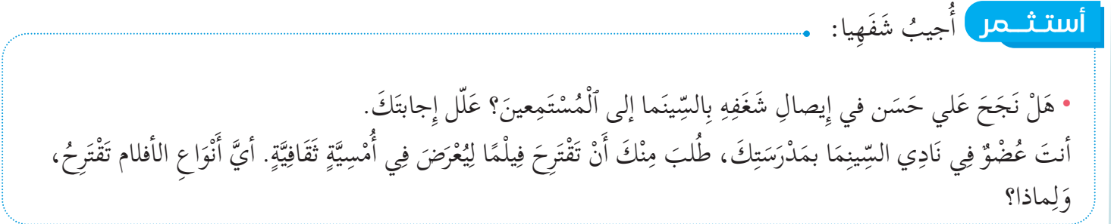
أجيب شفهيا:
يمنح المدرس 30 ثانية للتفكير، ثم يختار 5 متعلمين لتقديم إجاباتهم، ويستفسر 4 عن رأيه في إجابات زملائهم.

Slide 62
وَصَلْنَا إِلَى نِهَايَةِ ٱلْحِصَّةِ
اختتام الحصة
دقائق 5

Slide 63
من يذكرني بما تعلمناه اليوم على مستوى المعجم؟
يوجه المدرس المتعلمين إلى تحديد المعجم المكتسب
ما المعجم الذي اكتسبناه اليوم؟

Slide 64
قدموا لي الكلمات التي تعرفنا عليها اليوم.
يوجه المدرس المتعلمين إلى تحديد المعجم المكتسب.
المشاهدين
الأفلام
السينما
السيناريو
الإخراج
التمثيل
الفيلم الوثائقي
الديكور
قاعة السينما
الكاميرا
المركز السينمائي المغربي
"سينما الخميس"

Slide 65
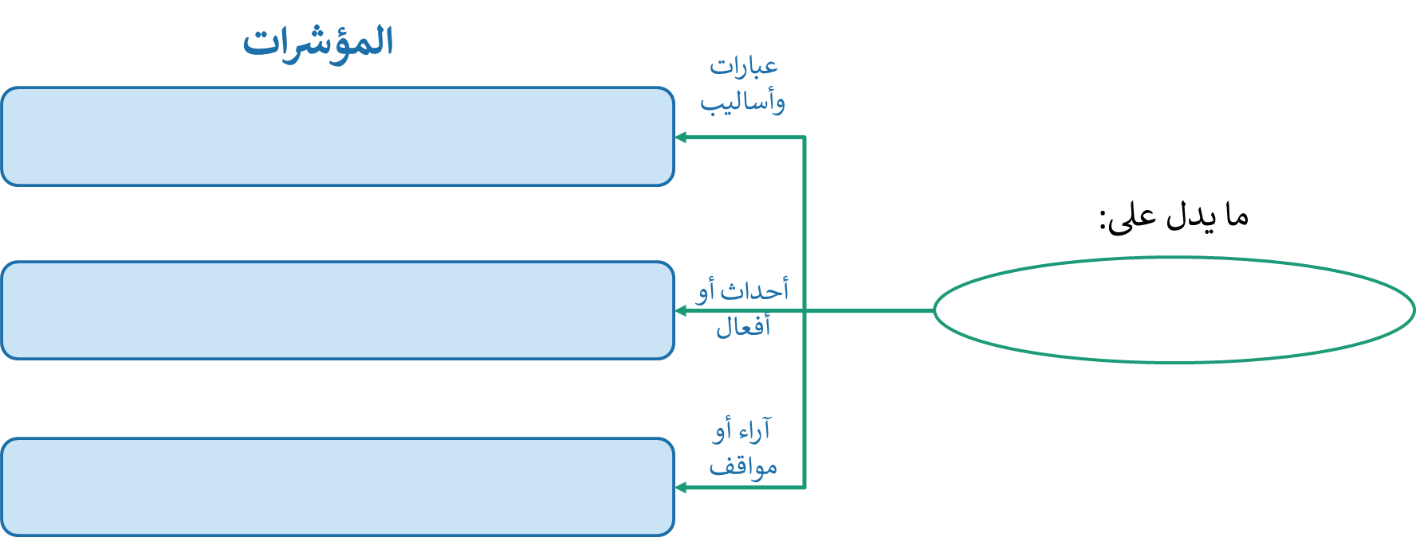
ما المهارة التي اعتمدتم عليها ومكنتكم من الإجابة عن الأسئلة؟
يقدم المدرس شبكة المؤشرات وعناصرها.
تدربنا على مهارة الاستماع بتركيز والاستدلال باستعمال مؤشرات في النص المسموع.

Slide 66

في منازلكم، أجيبوا عن السؤال الآتي: أبحث عن عناوين مهرجانات وطنية ودولية تهتم بالسينما.
يشرح المدرس النشاط ويقدم مثالا للجواب.

Slide 67

وَصَلْنَا إِلَى نِهَايَةِ ٱلْحصَّةِ. لَا تَنْسَوْا مُرَاجَعَةَ دُرُوسِكُمْ، وَإِنْجَازَ وَاجِبَاتِكُمْ.

